Slide 1
江戸川区
事業者主体プログラム
ガイドブック

Slide 2



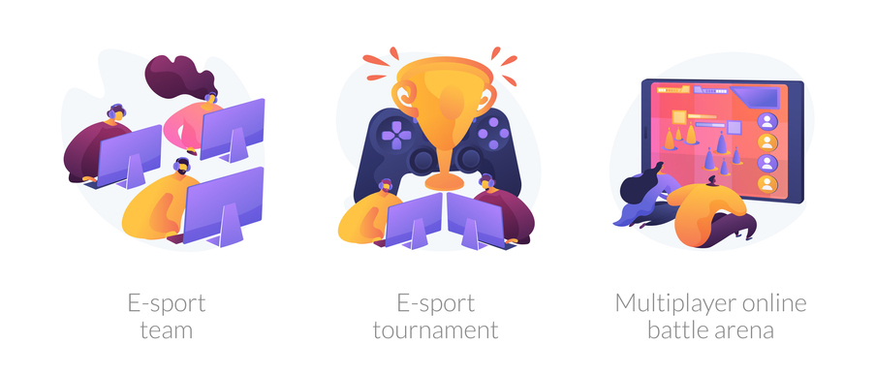


は
じ
め
に
デジタルツール活用メリット
情報多
情報少
ビデオ通話なら、離れていてもお友達や家族と、画面越しに顔を合わせてコミュニケーションができます
オンラインコミュニケーションツールなら、普段交流することができない人とコミニュケーションすることができ、新しい発見・気づきを得られます
天気やニュース、趣味の動画など欲しい情報をインターネットから手に入れて、テレビ代わりに楽しむことができます
デジタルツールの導入に二の足を踏む代表的な理由
・スマホやパソコンなどのデジタルデバイスは操作が難しそう
・インターネット環境を整えたり、スマホ等の端末を用意する費用が発生
・何かトラブルが起きた時に、誰に相談をしたら良いのかわからない
実際に会って話をしたり食事をしたりするオフライン（対面）の良さは、相槌がうちやすかったり、その場の雰囲気を一緒にいる人と共有できることです。しかし現在は、感染症などさまざまな情勢により、従来の地域活動を行うことが難しい時代になり、社会のデジタル化が進んでいます
はじめてのデジタル利用は不安なことがたくさんあると思いますが、少しずつ、繰り返し使うことで覚えていき、デジタルの楽しさを実感いただけます。まずは、家族やお友達の協力を得ながら始めてみましょう。
オンライン
活用例
自宅からeスポーツ大会
に参加したり大会観戦が可能
同じ映画をビデオ通話をしながら視聴し友人と
映画鑑賞
※本書ではスマートフォンをスマホと表記します

Slide 3
本ガイドブックの目的
この冊子は、学生がTeams（チームズ）を用いてコミュニティを形成するために、オンラインコミュニケーションツールの基本操作やホストしての活用法を学び、オンラインゲームと併用することでコミュニケーションの円滑化を図ります。
実施内容
学生がTeamsに参加するために必要な基本操作、ホストとしてTeamsを設定する方法、会話中に使う
便利な機能を習得した後、オンラインゲームを通じてコミュニケーションの活性化をはかります。
目指すゴール
放課後も一緒にお喋りしながらゲームを楽しもう！
オンラインコミュニケーションツールをマスターして
自宅から色々な人とコミュニケーションしてみよう
● 学生が、Teamsの操作を習得することでコミュニケーション方法の幅を広げ、
自宅からでも友人との会話などを一緒に楽しむことが行えるようにしていきます。
● 学生には、オンラインコミュニケーションの楽しさを実感し、怖がらずに参加
してもらいます。
※ ホストとは？
Teamsミーティング（イベント）開催する主催者のことです。

Slide 4
もくじ
第1章
第2章
［Teamsホスト実践編］
［運用準備編］
1. TeamsのURLを作成
2. Teamsミーティングを開催
1. 事前準備と流れ
2. Teamsについて
3. Teams利用時のマナーを紹介
第3章
［コンテンツの準備］
［Teams基礎編］
1. 友人と一緒に楽しむコンテンツ選定
2. オンラインコミュニケーションツールの選定
3.オンラインコミュニケーションツール使用時の注意点
4.招待されたメールからTeamsミーティングに参加する
5. マイク、画面をオン／オフにする
6. チャット（文字やデータのやりとり）を使用する
［eスポーツ］
eスポーツとは
2. eスポーツとの関わり方（例）
巻末
用語集

Slide 5









第1章
［運用準備編］
1. 事前準備と流れ
開催までの流れ
ステップ①
ステップ②
ステップ③
友人と一緒に楽しむコンテンツとツール、日時を決めよう
必要な機材を準備しよう
オンラインで楽しもう
一緒に楽しむコンテンツ（ゲームタイトルや映画）や、使用するオンラインコミュニケーションツール、開催日を友人と決定します。
一緒に楽しむコンテンツに必要な機材の準備と、インターネット環境の確認や、アカウントが必要なコンテンツの場合はアカウントを開設しましょう。
約束の日時になったら、
友人と一緒に楽しみましょう。
※終わりの時間はあらかじめ
決めておきましょう。
必要な機材
★はあった方が良いもの
カメラ機能付き
パソコン
モニター
ヘッドセット★
インターネット環境
ご自宅に
インターネット環境がない場合は
ポケットWi-Fiなどを利用
スマホ／タブレット★
ゲーム機
照明★
スマホスタンド★

Slide 6
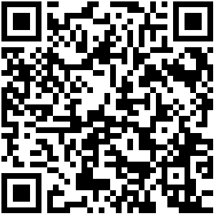
第1章
［運用準備編］
2. Teamsについて
Teamsとは
Web会議を行うためのツール。ビジネスシーンに以外にも、ビデオ通話として利用されたり、演劇や音楽ライブなどオンライン
イベントとして活用されたりしています。
無料版・有料版の主なサービスの違い
無料版
ミーティング
・参加者最大100名
・ミーティング時間最大60分
クラウドストレージ
・5GB/人
メッセージ（チャット機能）
有料版（Essentials）
ミーティング
・参加者最大300名
・ミーティング時間最大30時間
クラウドストレージ
・10GB/人
メッセージ（チャット機能）
アプリ・Webブラウザの違い
ミーティングに参加するなど、基本的な機能は利用できますが、Webブラウザ版では「背景ぼかし・変更」「テスト通話」「ライブキャプション」といった一部の機能に制限があります。
Teamsには、最大1,000名までのオンラインセミナーやイベントが開催できる『ウェビナー』や『ライブイベント』などのプランがあります。
詳細は
こちら
hhttps://learn.microsoft.com/ja-jp/microsoftteams/quick-start-meetings-live-events

Slide 7
第1章
［運用準備編］
3. Teams利用時のマナーを紹介
スムーズなミーティングを行うために心がけておくと良いこと
■「逆光」は避けましょう
窓など、光が⼊る⽅を背にすると逆光になってしまい顔や表情が⾒えず、他の参加者に不安を与えてしまいます。
光が⼊る⽅に顔を向けた位置で参加しましょう。
■「リアクション」は大きめにしましょう
画⾯越しでは、対⾯でのコミュニケーションよりも相⼿の反応がわかりづらいところがあります。うなずいたり、
笑ったり、拍⼿したり、オーバー気味なリアクションを⼼がけましょう。
■「発言する時だけマイクをオン」にしましょう
マイクを常時オンにしておくと、キーボードのタイピング⾳や周囲の⾳などが、雑⾳として参加者全員に共有されて
しまいます。他の人が発⾔している間はマイクをオフにしておき、⾃分が発⾔をする時だけオンにしましょう。
■「相手の話が終わってから」発言をしましょう
オンラインコミュニケーションツールでは、声が届くのに若⼲のタイムラグがあるので、⾔葉がかぶりやすくなります。
相⼿が話し終わるのを待ってから、発⾔するようにしましょう。また、誰かと同時に話し始めてしまった場合は、譲り合
うことも⼤切です。

Slide 8
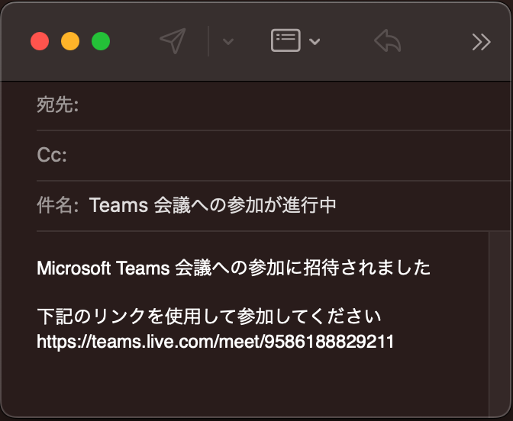
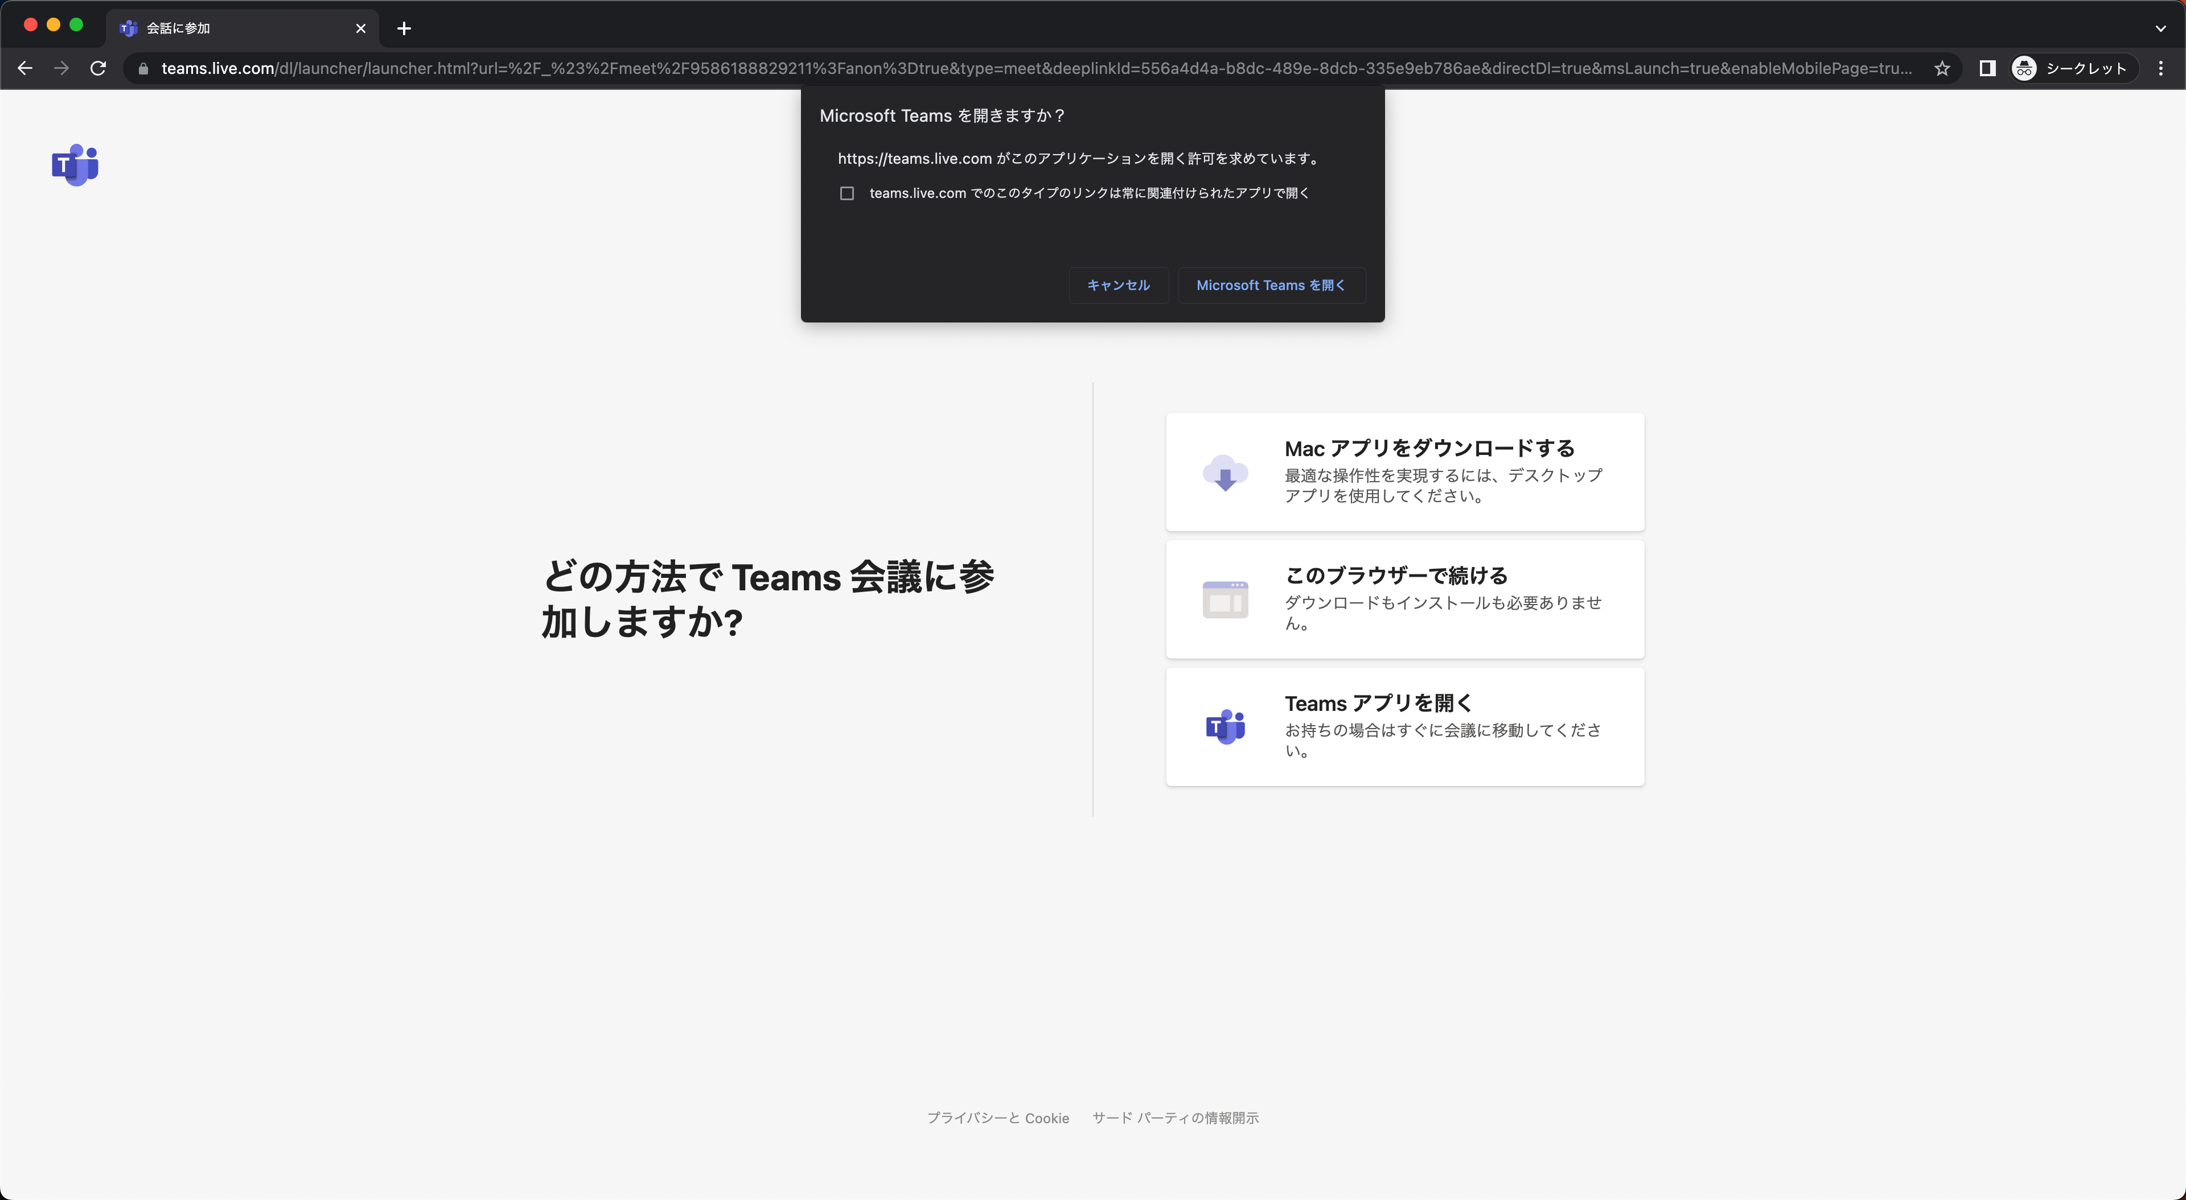
第1章
［Teams基礎編］
4. 招待されたメールからTeamsミーティングに参加する
1
メールに記載されたURLから
Teamsを開く
2
Teamsアプリをダウンロードする
クリック
URLを
クリック
Teamsの開催者側から送られてくるメールに記載されたURLをクリックします。
※初めて参加する場合は、Teamsアプリのインストール作業が
あるため、早めにメールをチェックしてURLをクリックし
ましょう。
「今すぐダウンロードする」をクリックすると、アプリが自動でダウンロードされます。この作業は2回目以降は不要です。

Slide 9
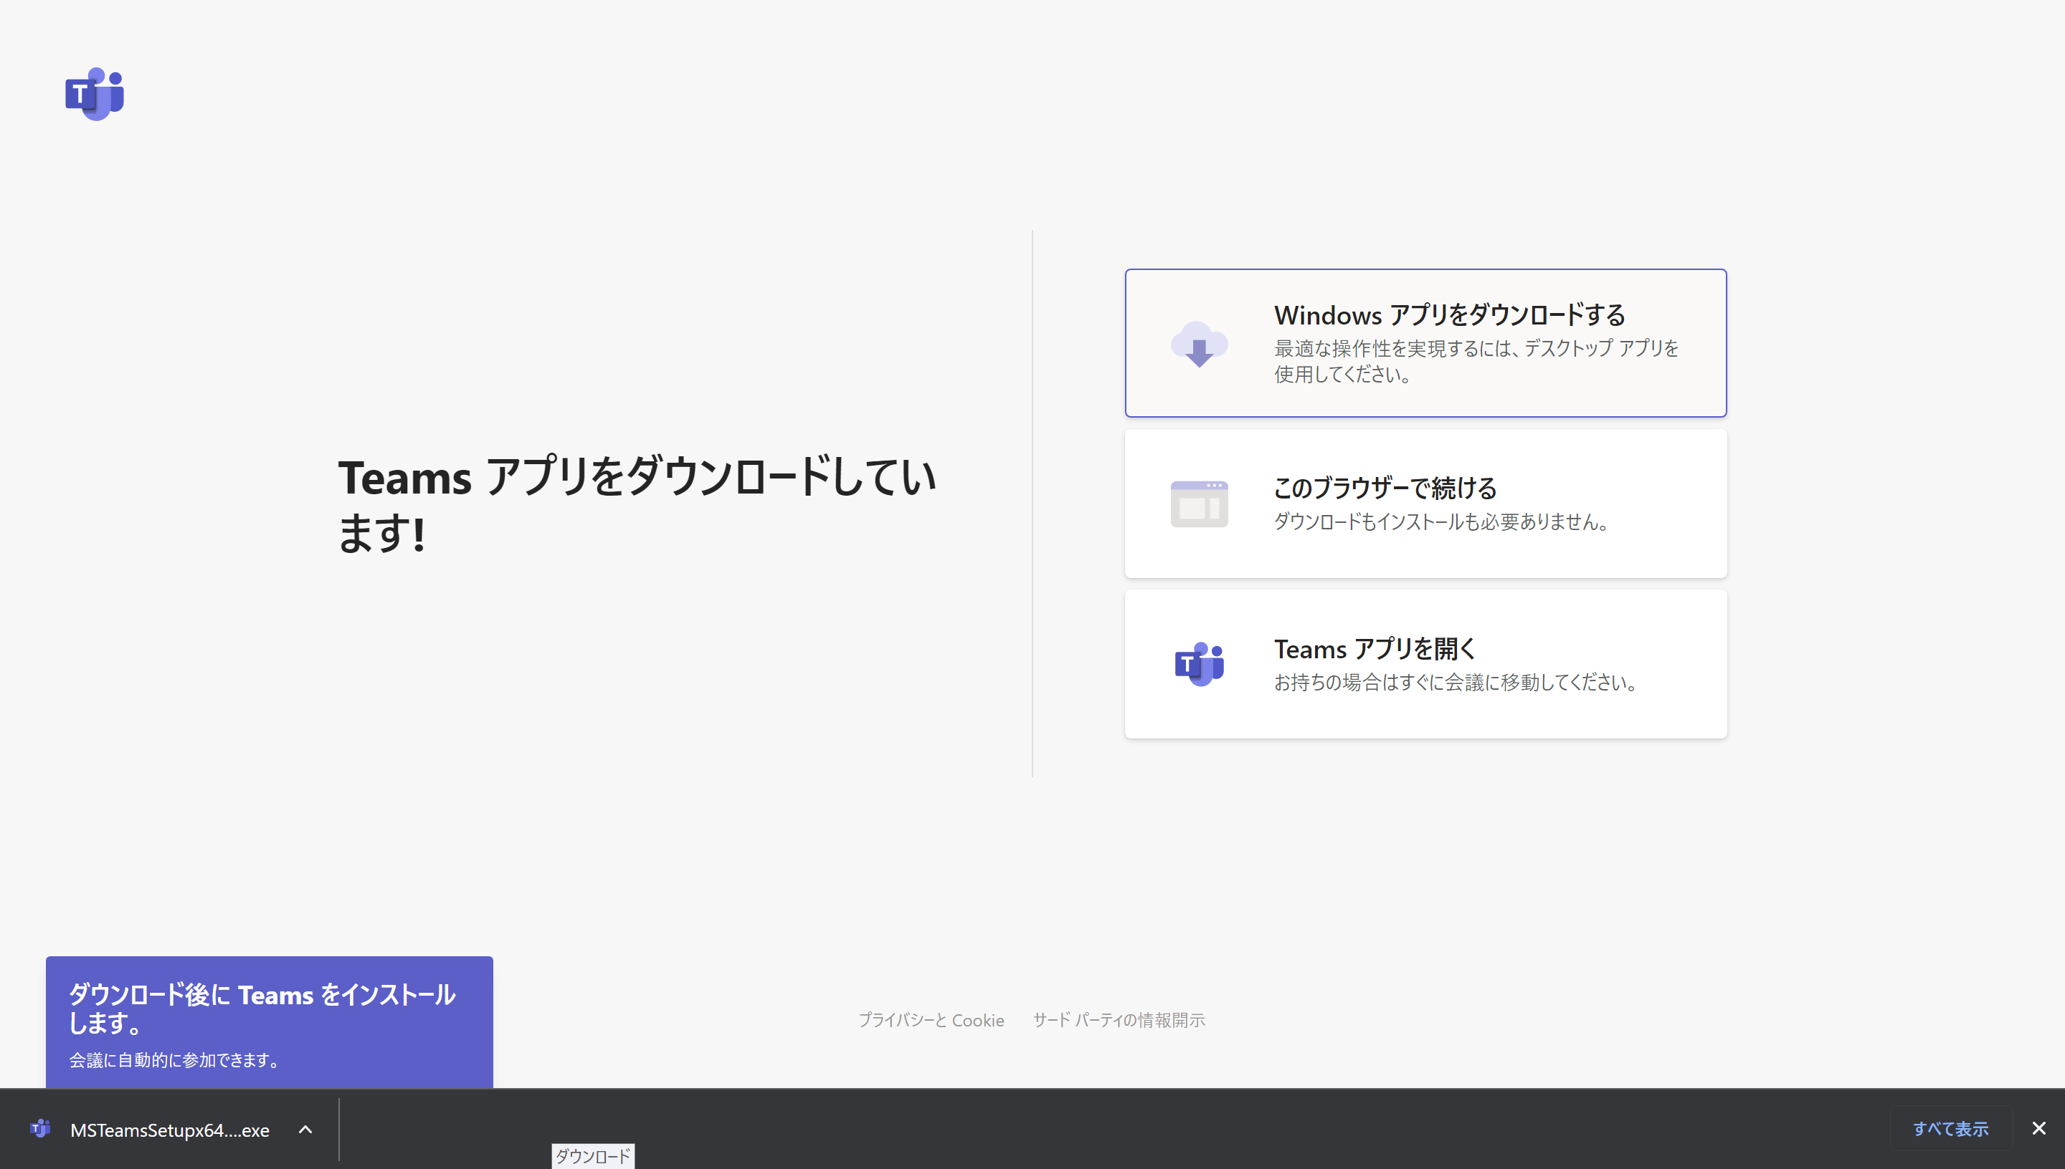
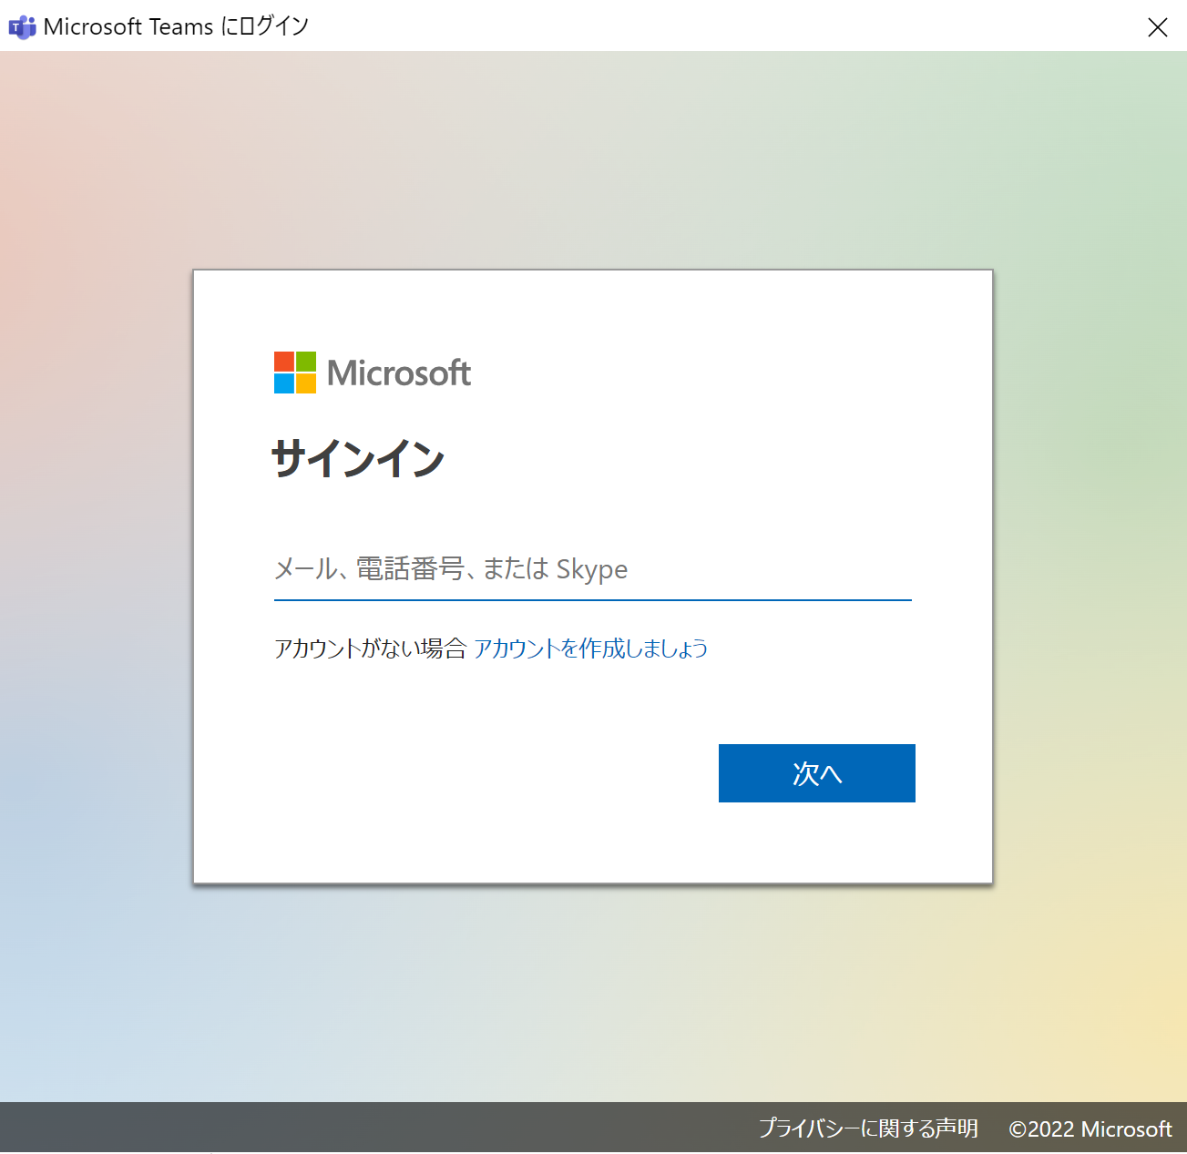
第1章
［Teams基礎編］
4. 招待されたメールからTeamsミーティングに参加する
3
4
「Teamsアプリを開く」をクリックし、
アカウントIDを入力
ダウンロードしたファイルを開く
ここにファイルが
表示される
場合もある
❶「アカウントID」
を入力
❷クリック
クリック
左下（もしくは右上）に、ダウンロードされたファイルが表示されるので、
クリックすると、インストールが始まります。
インストールが完了後に、Teamsアプリを起動し、
Microsoftアウントのログインを行います。

Slide 10
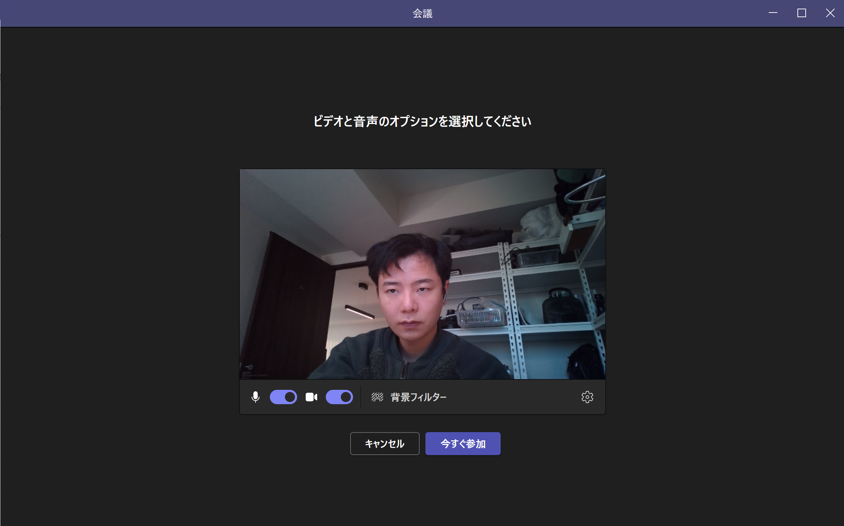
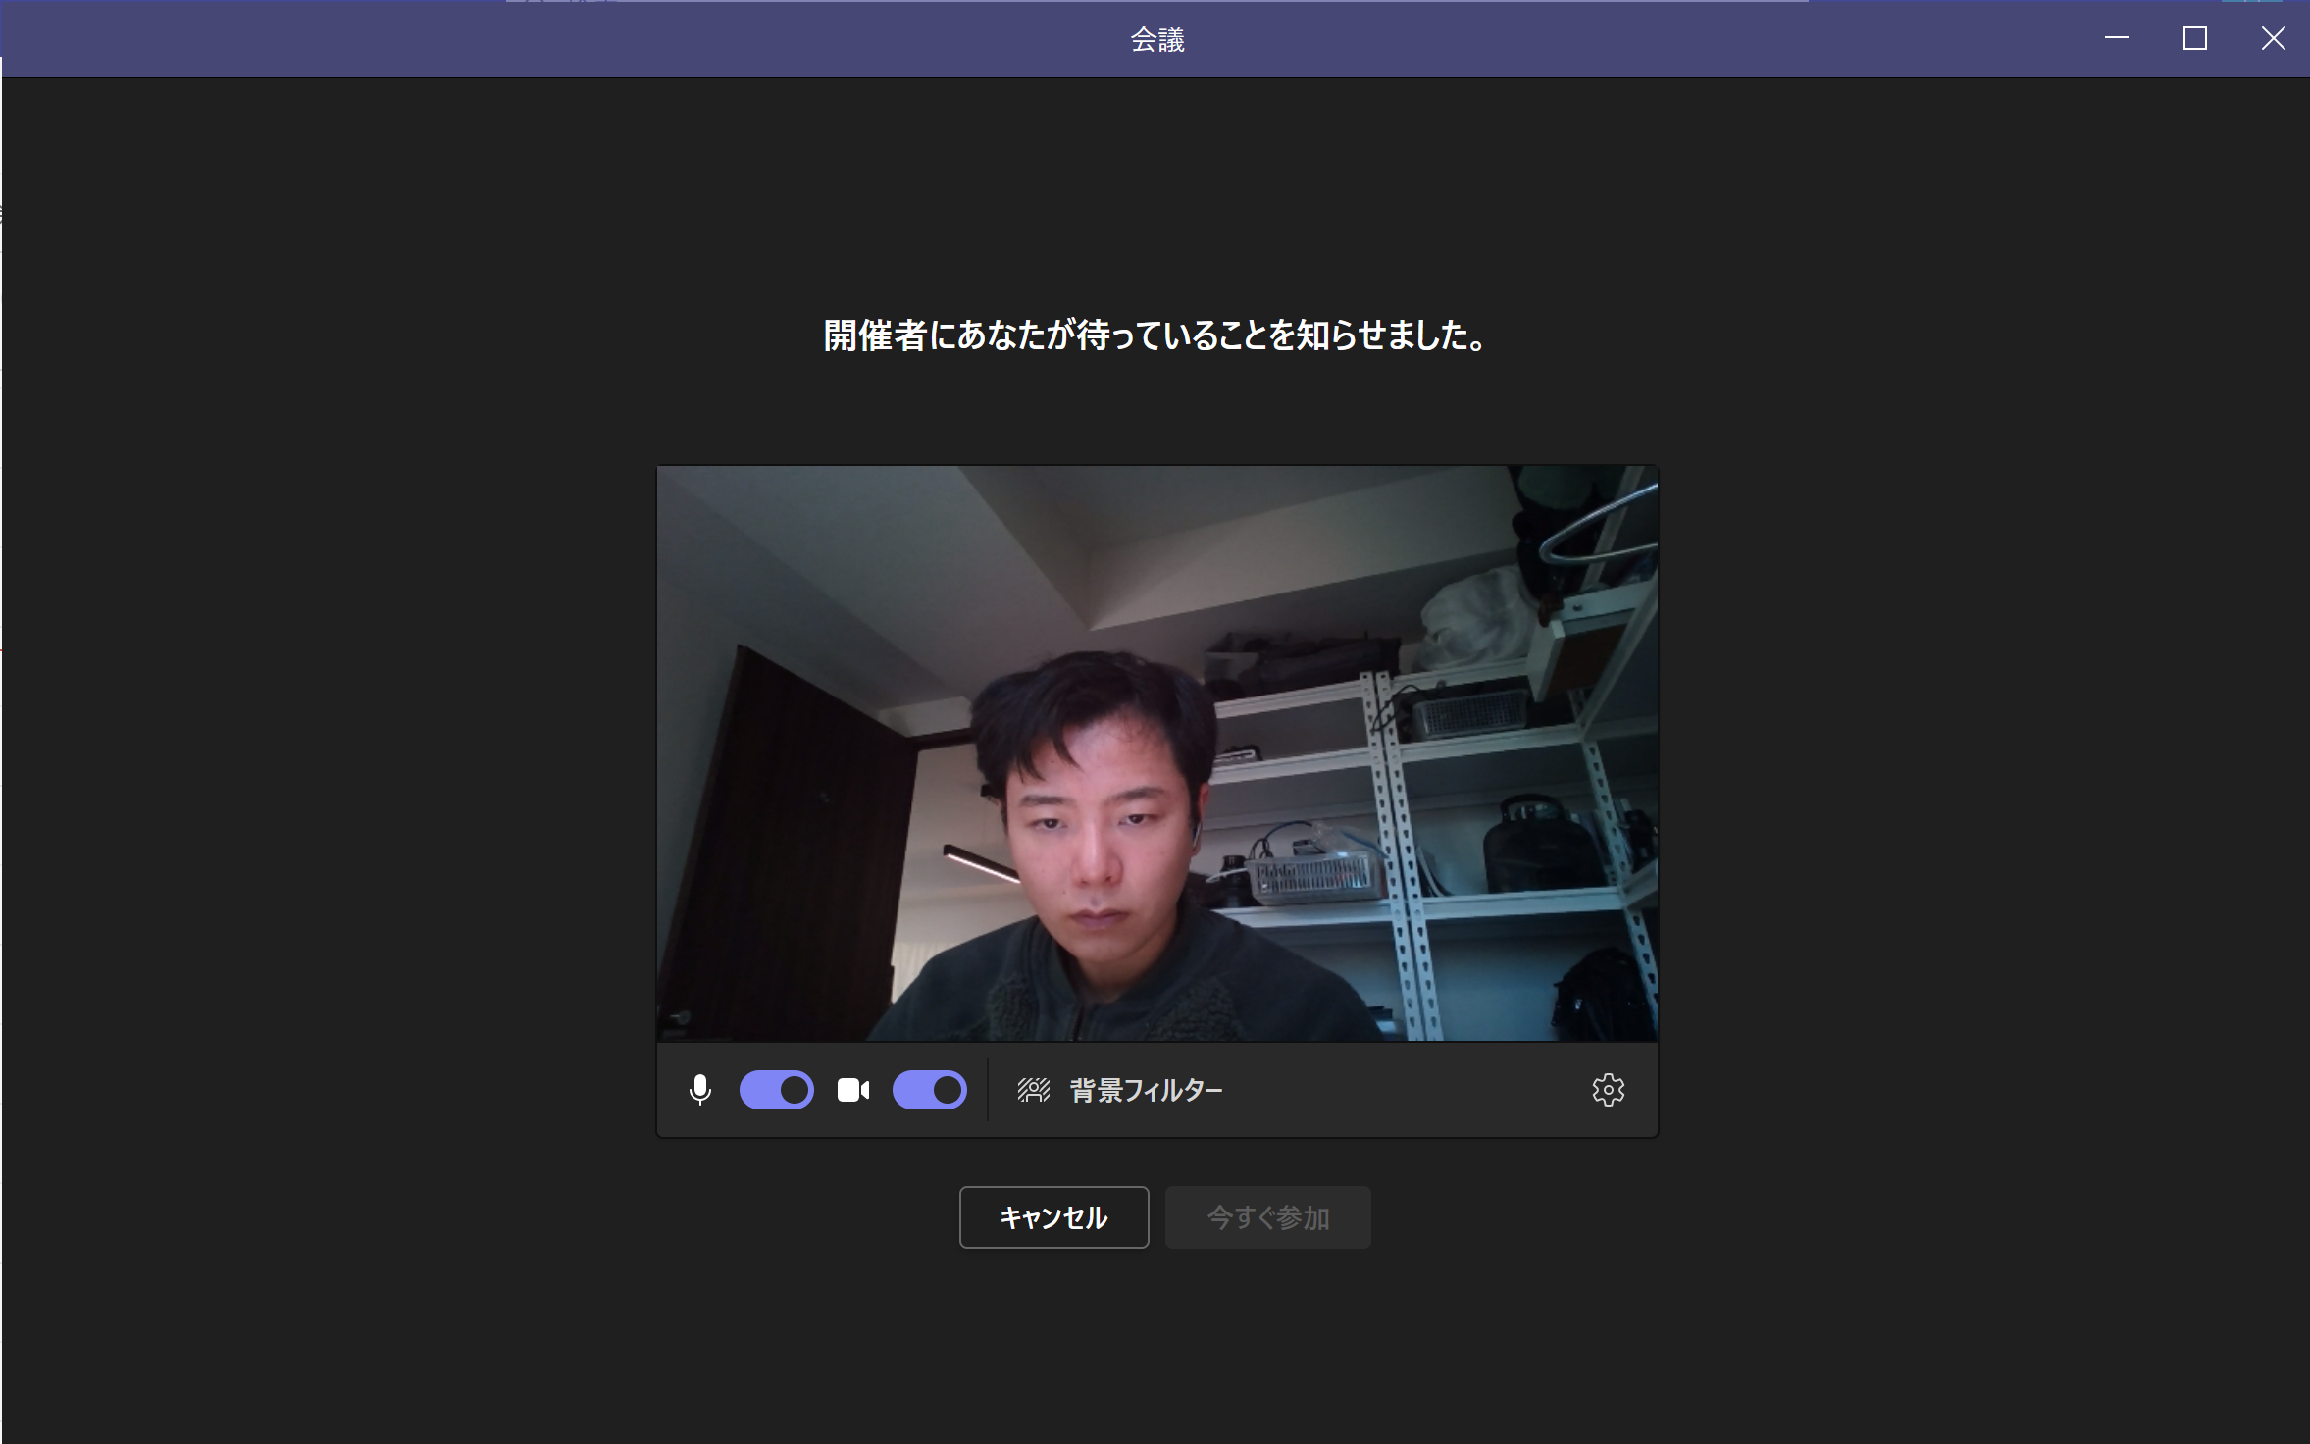

第1章
［Teams基礎編］
4. 招待されたメールからTeamsミーティングに参加する
５
「今すぐ参加」をクリック
６
ホストの許可待ち
クリック
開催者が参加を許可するまでは待機中画面になります。
開催者が入室を許可するのをお待ちください。
入室後のマイクとカメラのON/OFFを設定できます。

Slide 11
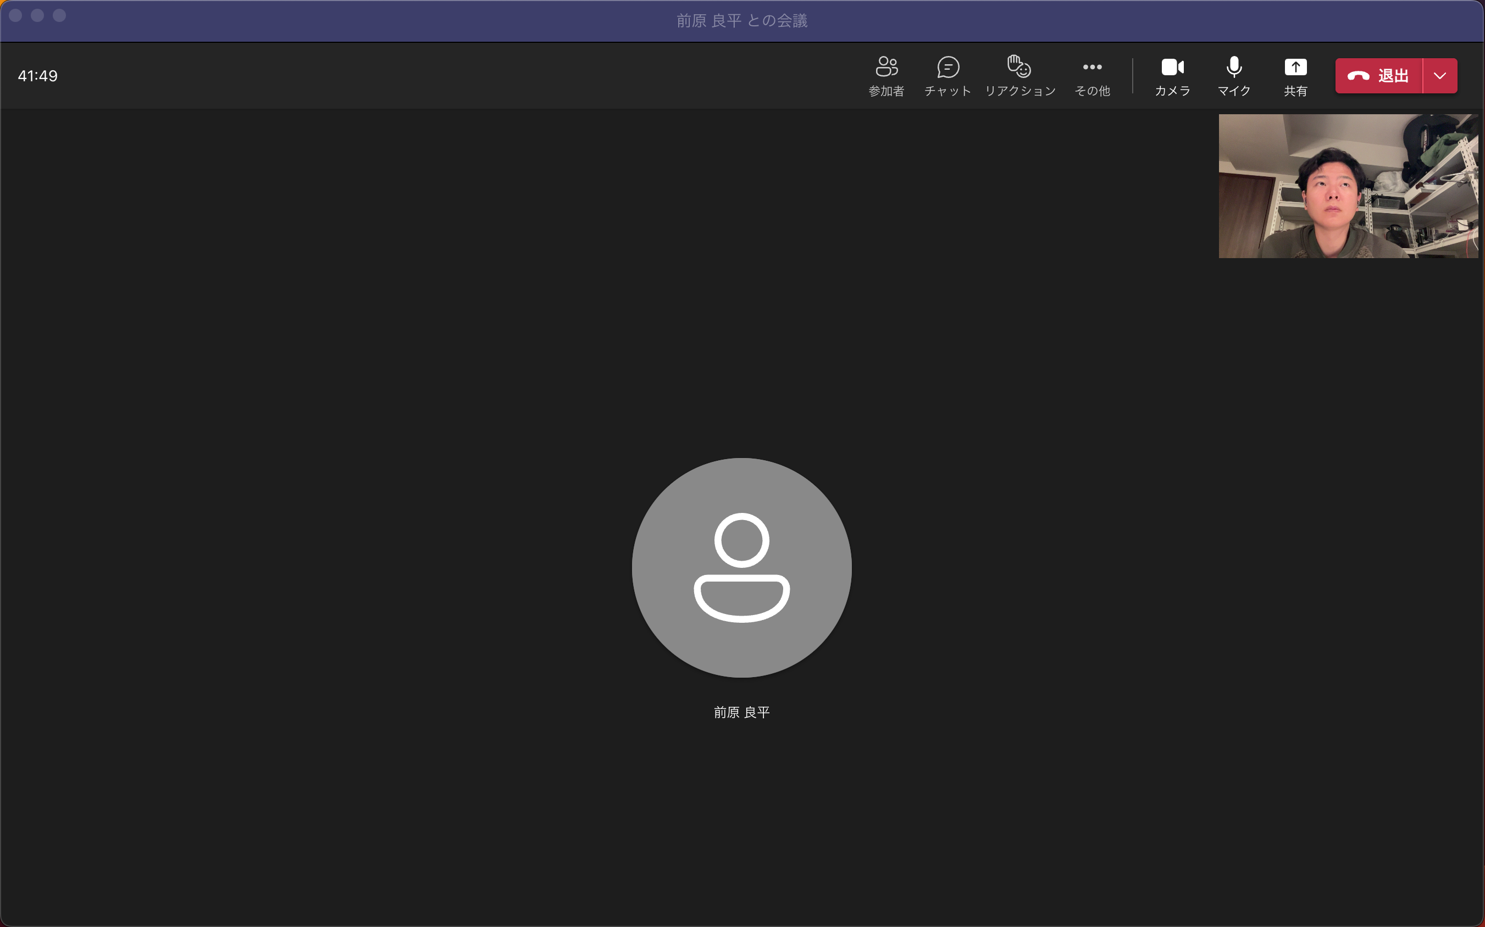


第1章
［Teams基礎編］
5. マイク、画面をオン／オフにする
マイクのマークをクリックしてマイクをオン／オフします。
マイクオン
自分の声が相手に聞こえます。
マイクオフ
自分の声が相手に聞こえません。騒がしい場所などから参加する場合は、マイクオフで参加するようにしましょう。
ビデオのマークをクリックして画面をオン／オフします。
画面オン
自分の顔が相手に見えます。
画面オフ
自分の顔が相手に見えません。

Slide 12
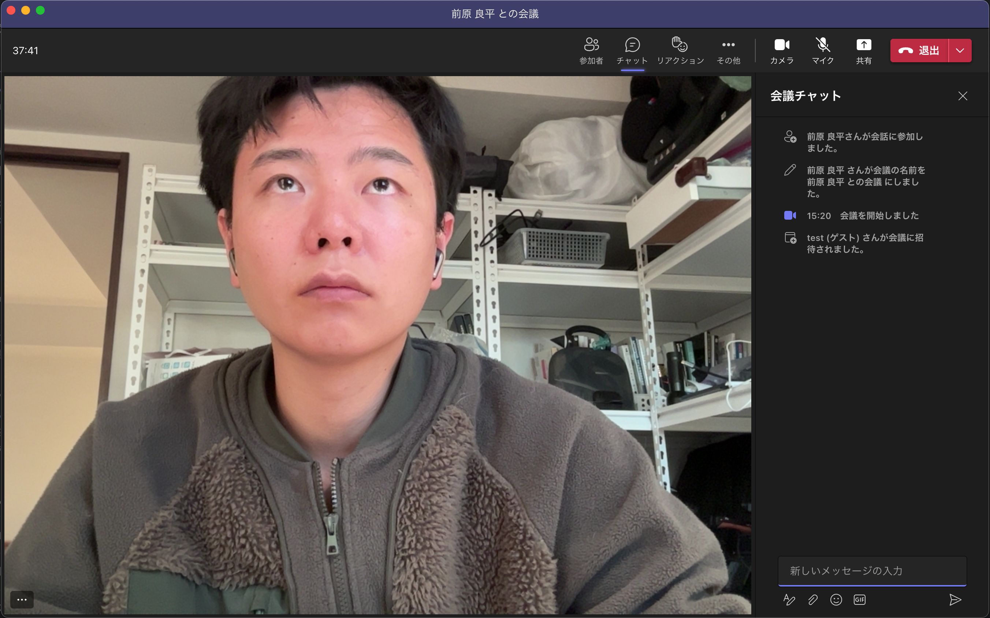
第1章
［Teams基礎編］
6. チャット（文字やデータのやりとり）を使用する
1
「チャット」をクリック
2
「ミーティングチャット」画面で
メッセージ・画像などを送る
クリック
メッセージや
URLはここに
表示される
画面上の「チャット」をクリックします。
声が出せない状況の時に相手に文字を送ったり、参考URLを共有したりする時に便利です。メッセージが届いている場合は、チャットのマークの右上に通知が表示されます。
画面右側に「ミーティングチャット」が開きます。
メッセージや画像、参考URLなどを入力し、
「Enterキー」を押して送信します。画像などの
データはドラッグして下段枠内に入れます。
メッセージや
画像を送る場合は
ここから

Slide 13

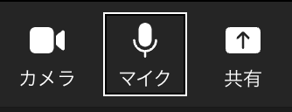
プログラム開催のための指南書
相手への配慮
Teamsミーティングの参加にあたり、知っておくと良いポイントをお伝えします
参加者が混乱しないよう、事前にチェックしておきましょう
手引き
音が出ない、聞こえない時は
設定やイヤホンを確認
手引き
画面が止まってしまった時は
一度退出するなどの調整を
1
2
自分の声が他の参加者に聞こえていない場合は、「ミュート」になっていないか、確認しましょう。それでも音が出ない場合は、あせらず一度退出して、再度入室してみてください。
他の参加者の声が聞こえない時は焦らずに、まずは利用しているパソコンの音量を確認してみましょう。また、イヤホンを利用している時は、接触不良の場合も考えられるので、差し直してみましょう。それでも聞こえない場合は、一度退出して、再度入室してみてください。
Teamsミーティングを快適に使用するには、安定した通信環境
（インターネット環境）が必要です。画面が動かなくなってし
まったり、Teamsの挙動が不安定になる場合は、利用場所を
変えたり、無線LANから有線LANに変えることで改善されるこ
ともあります。ビデオ機能をオフにすることで、画面が止まり
にくくなることも。画面なしの参加で良い場合は、それも試し
てみましょう。それでも改善しなければ、一度Teamsから退室
し、再度入室してみてください。
Teamsアプリのバージョンが古いと、画像や音声が途切れる
原因になることもあります。最新バージョンにアップデート
することをおすすめします。
・ミュート時（通話不可）
・ミュート解除時（通話可能）

Slide 14
プログラム開催のための指南書
相手への配慮
Teamsミーティングの参加にあたり、知っておくと良いポイントをお伝えします
参加者が混乱しないよう、事前にチェックしておきましょう
手引き
手引き
もっと便利に、もっと楽しく
チャット機能を活用
3
ミーティング内容に合わせて
ビデオ機能オフを活用
4
ビデオ機能オフはとても便利な機能です。背景に部屋や家族が映り込んでしまうと心配する参加者もいるので、顔を合わせないでもミーティングの進行に影響がない場合は、プライバシーに配慮して、ビデオ機能のオフを呼びかけても良いでしょう。
また、大人数が参加するミーティングの場合、通信が不安定になってしまうこともあります。講演スタイルのミーティングであれば、参加者はビデオ機能をオフにしておいても◎。スムーズな進行が期待できます。
チャット機能を使って情報を共有すると、Teamsミーティング内のコミュニケーションをより円滑に進められます。大切なポイントをメモとして共有したり、参考サイトのURLを送ったり、画像や書類などのデータも送付できます。また、参加者の音声が聞こえない場合などに、その状況をチャットを使って知らせることもできます。
チャットは参加者全員宛だけでなく、送りたい相手を指定すれば、個別でもメッセージが送れるので、途中で退出する場合にミーティングを遮ることなく開催者宛に連絡をすることも可能です。
手引き
近くに同じミーティングへの参加者が
いる時は適度な距離をとりましょう
5
Teamsミーティング時に、近くに参加者がいる場合は、ハウリング（スピーカーによる不快音）が発生してしまう可能性があります。
「参加者同士、距離をとる」「会話をしていない時はミュートにする」が対処方法になりますが、参加者が近い場合は、1つのスピーカーを共有して使い、他の参加者はスピーカーの音量をミュートに設定しましょう。

Slide 15
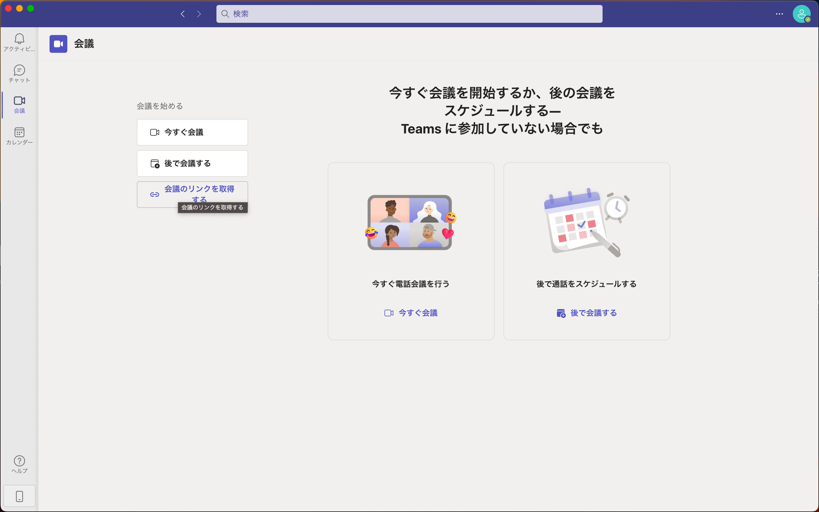
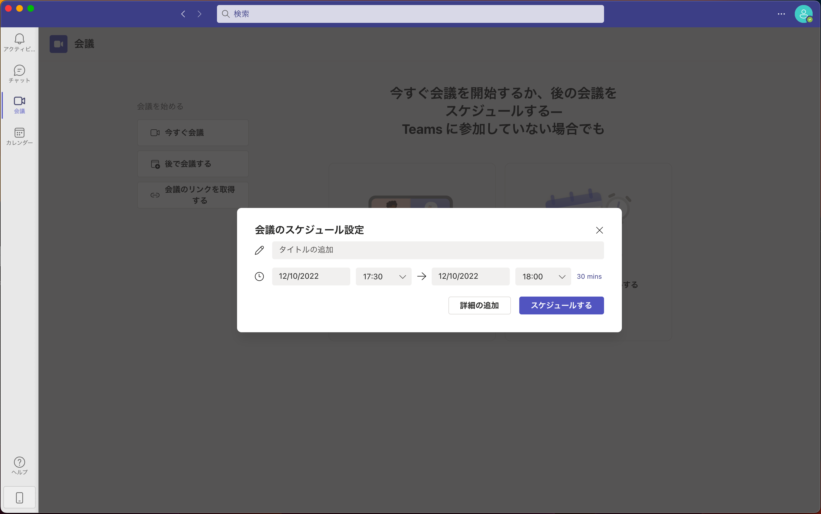
第2章
第2章
［Teamsホスト実践編］
1. TeamsのURLを作成
1
Teamsを起動し
「後で会議する」をクリック
2
1
スケジュールを設定
タイトル
日時を入力
クリック
クリック
画面左の「会議」タブをクリックし、「後で会議する」をクリックします。
わかりやすい「タイトル」を入力し、事前に友人と決めた日時の入力が完了したら「スケジュールする」をクリックします。

Slide 16
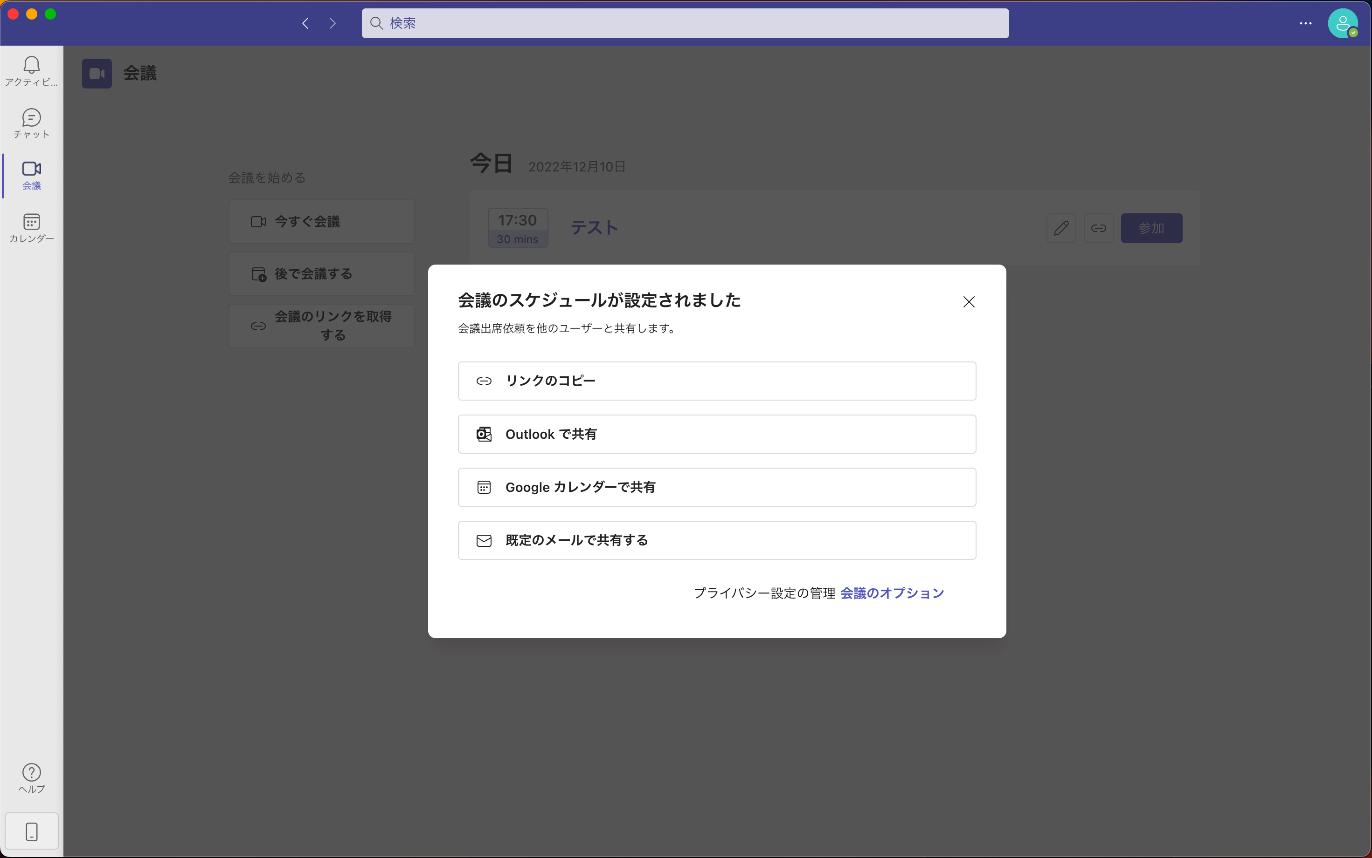



第2章
［Teamsホスト実践編］
第2章
1. TeamsのURLを作成
1
３
「リンクのコピー」をクリック
４
友人へ参加URLを連絡
一番上の「リンクのコピー」をクリックし参加用URLをコピーします。
友人へTeamsの参加URLを連絡します。

Slide 17
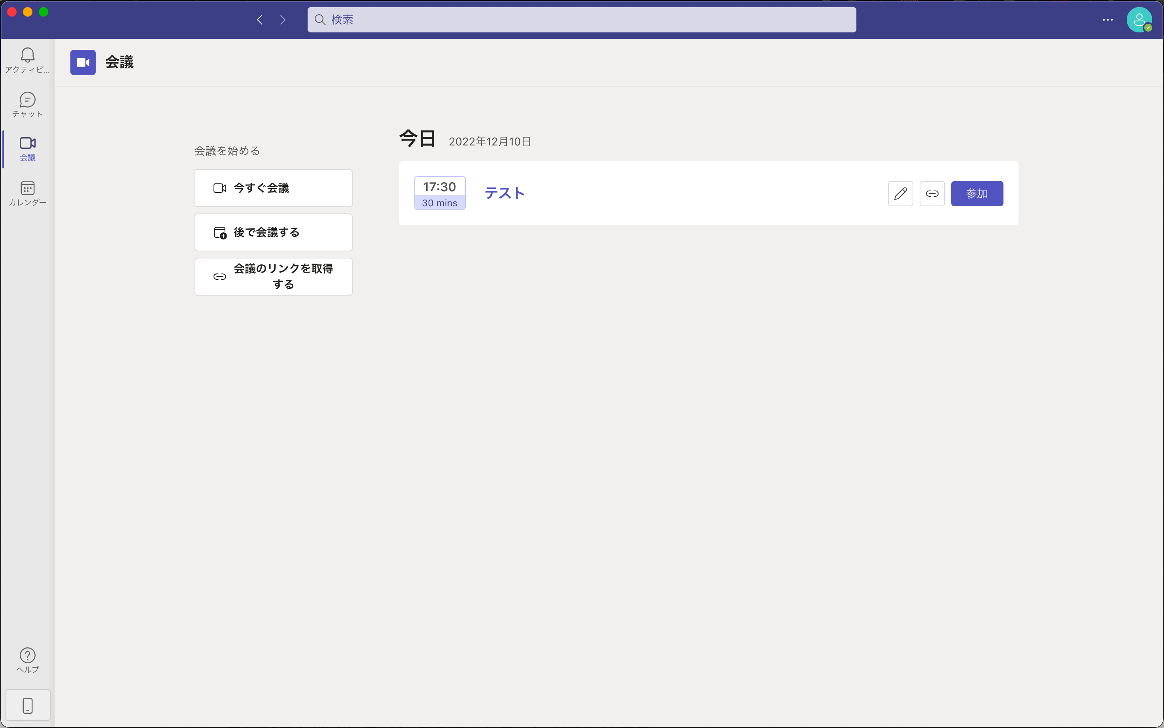
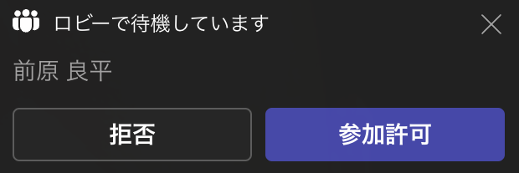
第2章
第2章
［Teamsホスト実践編］
2. Teamsミーティングを開催
1
６
友人の参加を許可
５
「参加」をクリック
クリック
クリック
事前に決められた日時になったら、「参加」をクリックします。
友人がアクセスすると、ポップアップが表示されます。
「参加許可」をクリックし友人の入室を確認してください。

Slide 18
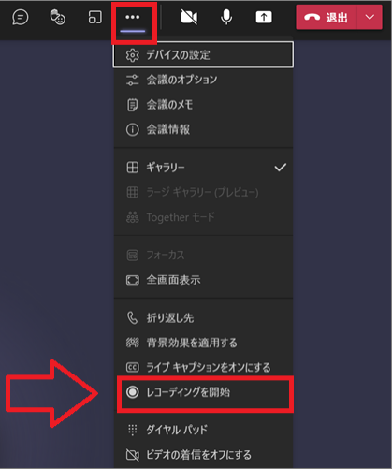
プログラム開催のための指南書
開催者（ホスト）側の心得
Teamsミーティングを開催するにあたり、知っておくと良いポイントをお伝えします
事前にチェックしておくことで、いざという時も焦らず対処することができます
手引き
制限時間（60分）より長く
ミーティングを開催する
手引き
録画をする時は
ひと声かけるのがマナー
1
2
Teamsは基本的に無料で利用できますが、無料アカウントの場合は1回あたり60分という時間制限があります。60分以上使用したい場合は、再度会議を設定してください。
会議を60分で中断したくない場合や、入り直すのが手間な場合は、有料版の使用も検討してみましょう。
無償版のTeamsミーティングには録画機能はありません。録画が必要な場合は有償版の契約が必要です。録画は便利な機能ですが、勝手に録画を始めてしまうのはNGです。
マナーとして録画をする場合は、参加者全員に「録画してもいいですか」とひと声かけて進めることをおすすめします。
手引き
ミーティング開始前に
音声や画面映り、共有資料の確認を
手引き
ディスカッション、ゲームetc.
ブレイクアウトルームを活用
3
4
Teamsミーティングはスムーズにいってこそ成功するものです。開催者として、事前に音声のチェック、画面に自分はどう映っているか、背景や明るさ、パソコンの位置なども含め、セルフチェックをしておきましょう。
また、ミーティング内で資料を共有したい場合は、事前にファイルを開いておくと、スムーズに会議を進めることができます。
参加者を複数のルームに分けることができる「ブレイクアウトルーム」は、
分科会やグループワーク、ゲーム等にも活用することができます。開催者が不在となるルームもあるので、スムーズに進行ができるよう、ルームに分ける前に、目的（話し合うテーマなど）を明確にしておきましょう。
また、振り分ける際には、リーダー気質の参加者を各チームに配置するなどしておくと、より効果的です。

Slide 19


第3章
［コンテンツの準備］
1. 友人と一緒に楽しむコンテンツ選定
コンテンツ例
ゲームコンテンツ
おススメゲームジャンル
映像コンテンツ
友人と同じ部屋にいるような感覚で楽しめる
戦略性が必要なチーム対抗形式の
ゲームジャンルが最適
・アクションゲーム
・シューティングゲーム
・シミュレーションゲーム
・ロールプレイングゲーム
・レーシングゲーム 他
自宅にいながら友人と一緒に映画鑑賞
オンラインコミュニケーションツールを用いることで、まるで友人と同じ部屋にいるかのように、一緒に共通のゲームタイトルを楽しむことができます。
通常映画館では上映中の会話はマナー違反ですが、オンラインコミュニケーションツールで会話しながら友人と視聴することができます。
2. オンラインコミュニケーションツールの選定
ゲームに限らず、漫画や雑談などのコミュニティ（サーバー）が作れるサービスで、2019年時点で
ユーザー数は、2億5,000万人を超える会員数を誇る
スマホ (Android・iOS)、フィーチャーフォン（ガラホ）、タブレット (iPad OS)、PC (Windows・macOS・Chrome OS)、スマートウォッチ (watchOS・Wear OS)で使用可能であり、17言語に対応する
〈主な機能〉
テキストチャット
ボイスチャット
ビデオチャット
ファイルの
アップロード
画面共有
フレンドの
追加・削除
サーバーの運用
Facebook Messenger（フェイスブック メッセンジャー）は、メタ・プラットフォームズが提供するアメリカのインスタントメッセージサービス
会員の中で共通の趣味やテーマに関心を持つ人がコミュニティ（サーバー）に集まりコミュニケーションを楽しむことができます。例えば、同じゲームを楽しんでいる人と出会えたり、悩みを共有し互いに支え合うなど使い方は幅広いです。

Slide 20
第3章
［コンテンツの準備］
3.オンラインコミュニケーションツール使用時の注意点
注意点
注意点
1
2
個人情報の取扱いに注意
知らない人を安易に信用しない
不特定多数の知らない人とコミュニケーションすることができる反面、
その中には悪意を持って接触してくる人も一定数いることを忘れてはいけません。個人や住所を特定されてしまう情報の取扱いには、注意が必要です。また、投稿した写真の背景から住所が割り出されて、事件に発展したケースもありますので、投稿文/写真/音には気を付けましょう。
インターネットで知り合った人を安易に信用しないようにしましょう。
ゲーム内で知り合い親密な関係になったとしても、相手が正しい情報を
言っているとは限りません。金銭を要求してきたり、個人情報を聞き出してくる人には注意しましょう。
注意点
注意点
３
4
他人のプライバシーにも注意
写真の背景には気を付けよう
掲示板やSNS等に写真を投稿する際は、世の中の様々な人が閲覧することに気を付けましょう。背景に移り込んだ風景から個人を特定される可能性があります。また、写真には位置情報が含まれている可能性があり、撮影場所の緯度経度情報が「Exif」に含まれる場合は、Exifを編集してから投稿しましょう。
※「Exif」の詳細は最終ページの用語集を参照ください
友人と映っている写真などは、友人のプライバシー情報が含まれている可能性があるため、投稿前に事前に許可を取ってから投稿するようにしましょう。
注意点
5
SNSの情報が正しいとは限らない
不安を感じたら身近な人に相談しよう
情報の発信者（リソース）が誤った情報を投稿している可能性があるため、全てを信じてはいけません。また、知らない内にデマを拡散することで被害者を増やすことに加担してしまうことに繋がるため、情報の真偽を複数メディアで調べ自分で判断し行動しましょう。
トラブルや心配に感じた場合は、一人で考えるのではなく
親や学校の先生など身近な人に相談しましょう

Slide 21
第3章
［eスポーツ］
1. eスポーツとは
「eスポーツ」とは、「エレクトロニック・スポーツ」の略。広義には、電子機器を用いて行う娯楽、競技、スポーツ全般を指す言葉であり、コンピューターゲーム、ビデオゲームを使った対戦をスポーツ競技として捉える際の名称。
【出典】一般社団法人日本eスポーツ連合
https://jesu.or.jp/contents/about_esports/
2. eスポーツとの関わり方（例）
eスポーツとの関わり方にはどのようなものがあるでしょうか？プロのプレイヤー以外にも、学校や介護施設など、さまざまな場所でeスポーツが取り入れられてきています。
プロのプレイヤー
大会の観戦者
部活動として
健康のため

Slide 22


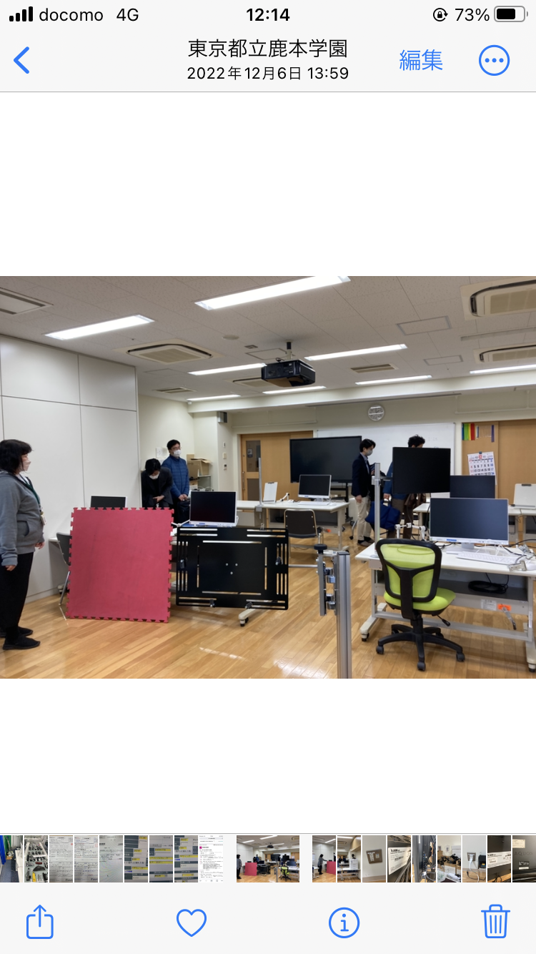
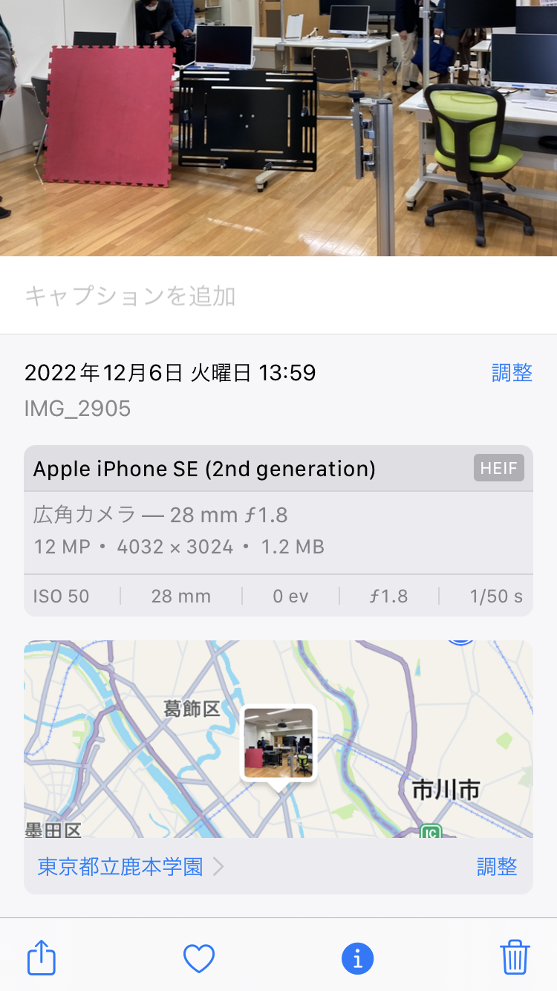
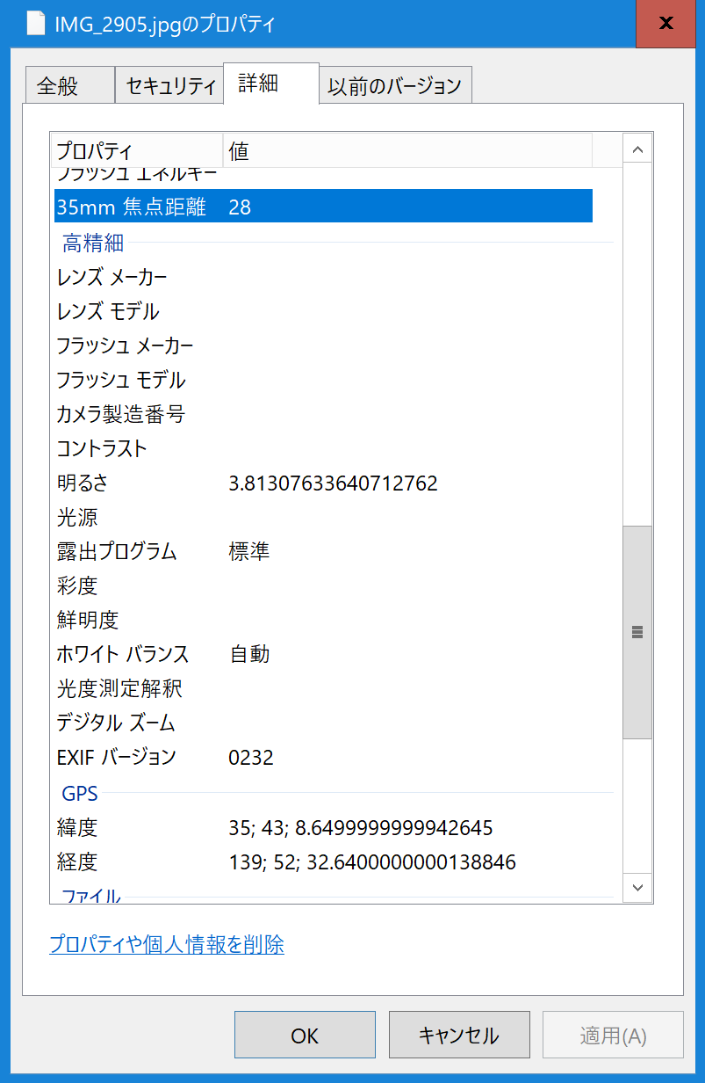
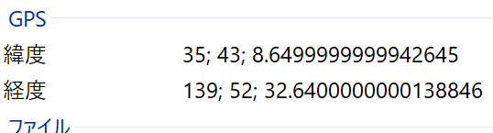
用語集
パソコンの操作でよく見聞きする
マークや用語を解説します
マーク・IT用語
Wi-Fi
［ワイファイ］
アプリケーション
（アプリ）
Teamsについて
もっと知りたい方は
こちら
▼
高速なデータ通信により、インターネットを快適に利用できるサービス。データを送受信したり、動画・音楽・ゲーム・読書などを安定した通信環境で楽しめます。
アプリはアプリケーションの略。パソコンの画面に並んでいるマーク（アイコン）の一つ一つがアプリです。パソコンに最初から入っていますが、新しいアプリを追加することもできます。
ミュート
ストレージ
マイクがオフになっていて相手側に音が聞こえない状態のことです。例えば、ミーティングの最中に相手から「ミュートになっていますよ」と言われた場合は、こちら側の声が届いていないということです。
写真や動画などのデータを保存する場所のこと。容量をGBなどの単位で示します。Teamsの無料アカウントでは録画はできませんが、有償版ではクラウド上にのみ保存することができます。パソコンに保存する場合は容量が大きい場合が多いので、ダウンロードをする際はパソコンのストレージを確認しておくとよいでしょう。
カメラの機種や撮影時の条件情報を画像に埋め込んでいて、ビューワや写真編集ソフトなどで参照、応用することができます。埋め込まれている情報としては、撮影日時・解像度・位置情報などがあります。
＜Teams のヘルプとラーニング＞
https://support.microsoft.com/ja-jp/teams
Exif
・スマホで
確認する方法
・パソコンで
確認する方法
画像データを右クリックし、プロパティの詳細を
クリックすると確認できます
タップ

Slide 23
免責・他社所有商標に関する表示
【免責】
※本ガイドブックで紹介しているアプリ、サービス内容や情報は2022年12月時点のものです。内容については変更
される場合もあります。あらかじめご了承ください。
※掲載している情報や製品、アプリの利用により生じた損害については一切の責任を負いませんので、ご了承ください。
※本ガイドブックで紹介している操作手順は、Windows 10を使って説明しています。機種やOSのバージョンにより
操作手順が異なる場合もありますので、あらかじめご了承ください。
※掲載している内容は、情報の提供のみを目的としています。このガイドブックによる運用については、必ずご自身の
責任と判断によって行ってください。
また、事例として紹介するサービスや製品は一例です。各都道府県・自治体の方針に従い、使用するものを決定して
ください。
【商標】
※Windows®の正式名称はMicrosoft®Windows®Operating Systemです。
※QRコードは株式会社デンソーウェーブの登録商標です。
※Microsoft、Windows、Teamsの名称、ロゴは米国Microsoft Corporationの米国およびその他の国における
登録商標です。
※GmailおよびGmail ロゴはGoogle LLC の商標または登録商標です。
※LINEおよびLINEロゴはLINE株式会社の商標または登録商標です。
※Facebook MessengerおよびFacebook Messenger ロゴはMeta Platforms, Inc.の商標または登録商標です。
※DiscordおよびDiscordロゴはDiscord Inc.の商標または登録商標です。
※その他、本文中のサービス名、商品名などは、それぞれの会社の商標、登録商標、商品名です。
なお、本文中では™マーク、®マークは明記していません。

